Slide 1
natuurhoek

Slide 2
bloemenhoek

Slide 3
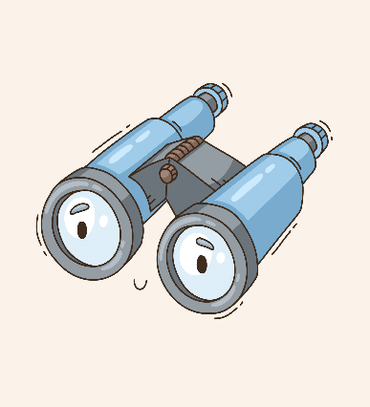
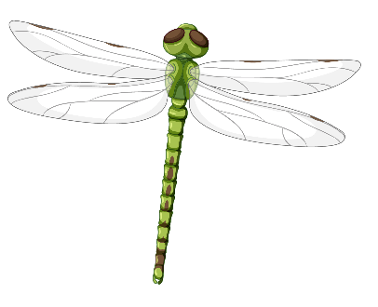
ontdekhoek

Slide 4
leeshoek

Slide 5
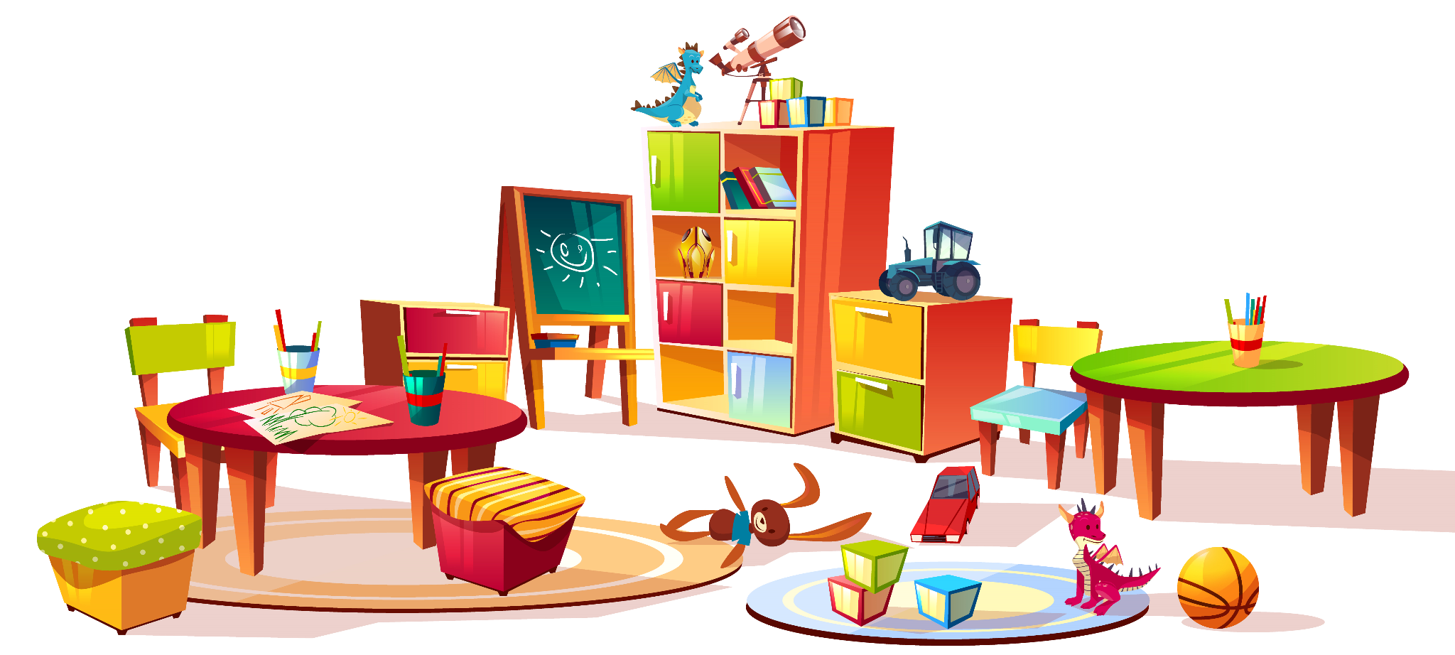
huishoek

Slide 6
techniekhoek

Slide 7
bouwhoek

Slide 8
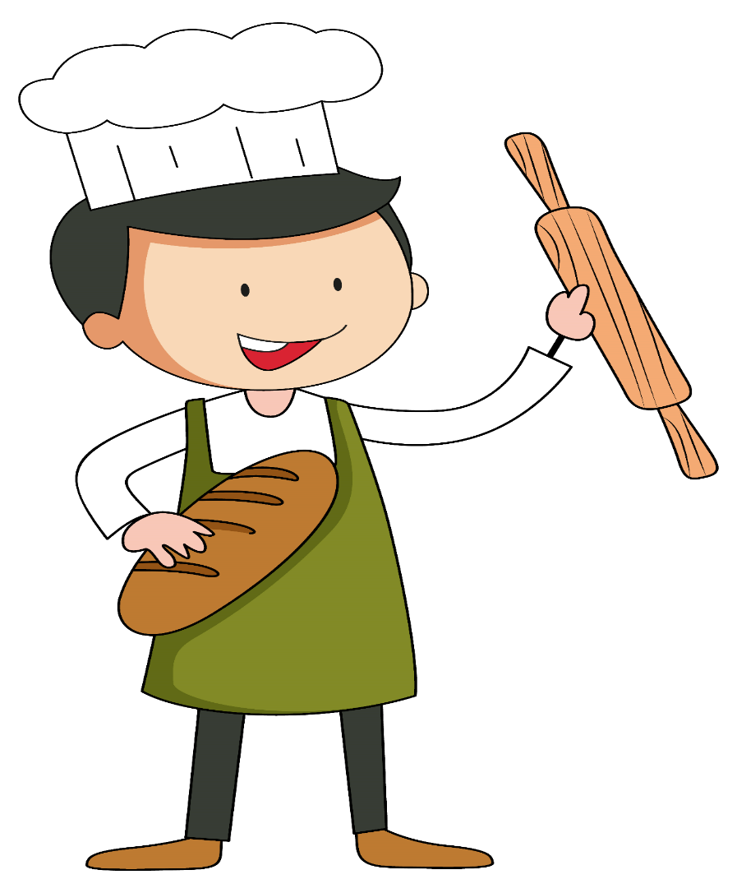
kookhoek

Slide 9
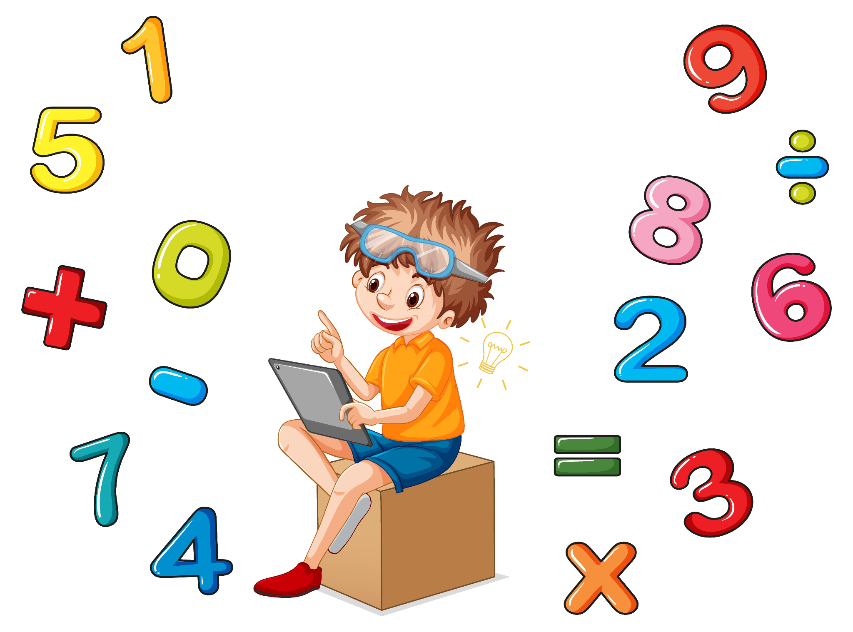
rekenhoek

Slide 10
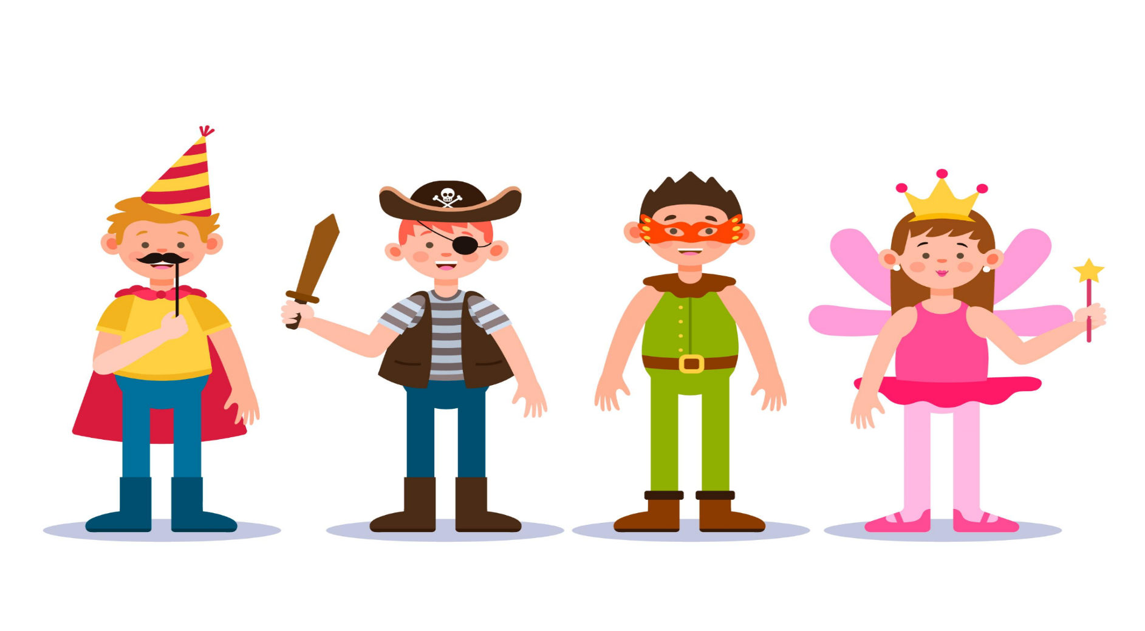
verkleedhoek

Slide 11
knutselhoek

Slide 12
taalhoek

Slide 13
themahoek

Slide 14
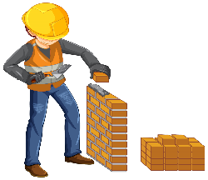
techniekhoek
verkleedhoek
natuurhoek
bloemenhoek
rekenhoek
huishoek
taalhoek
leeshoek
kookhoek
bouwhoek
ontdekhoek
knutselhoek

